Slide 1
JQuery
Programación Web
Fiscal Sauz Ismael

Slide 2
¿Qué es jquery?
jQuery es una biblioteca gratuita de JavaScript, cuyo objetivo principal es simplificar las tareas de creación de páginas web, acordes a lo estipulado en la Web 2.0, la cuál funciona en todos los navegadores modernos.
Por otro lado, se dice que jQuery ayuda a que nos concentremos de gran manera en el diseño del sitio, al abstraer por completo todas las características específicas de cada uno de los navegadores.

Slide 3
¿Qué es jquery?
Otra de las grandes ventajas de jQuery es que se enfoca en simplificar los scripts y en acceder/modificar el contenido de una página web. Finalmente, jQuery agrega una cantidad impresionante de efectos nuevos a Javascript, los cuáles podrán ser utilizados en tus sitios Web.

Slide 4

escribe menos, haz más.

Slide 5
Beneficios del uso de jQuery:
jQuery utiliza sintaxis muy parecida a CSS.
Funciona con series de elementos.
Permite manipular series de elementos y modificarlas con una simple línea de código. (Encadenamiento de enunciados).
Te ayuda a concentrarte en el resultado final.
jQuery es muy fácil de expandir, ya que cuenta con gran cantidad de plug-ins que se pueden utilizar o hasta crear uno propio.
Compatible con todos los navegadores modernos.

Slide 6
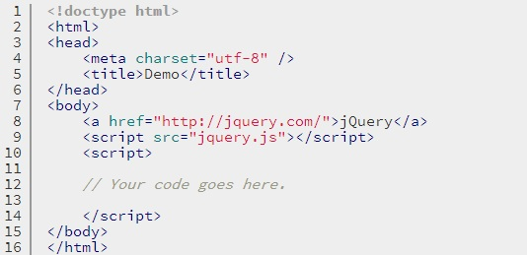
ejemplo

Slide 7
REFERENCIAS
http://www.mexired.com/blog/que-es-jquery/
http://learn.jquery.com/about-jquery/how-jquery-works/

